Slide 1
视觉SLAM十四讲
吴思逸

Slide 2
1、2
一个完整的SLAM framework由哪些功能模块组成，每个功能模块干什么事情，它们各自的输入输出是什么？
噪声是什么？误差又是什么？
SLAM的中文译名为即时定位与地图构建，这里的“地图”指的是什么类型的地图？

Slide 3
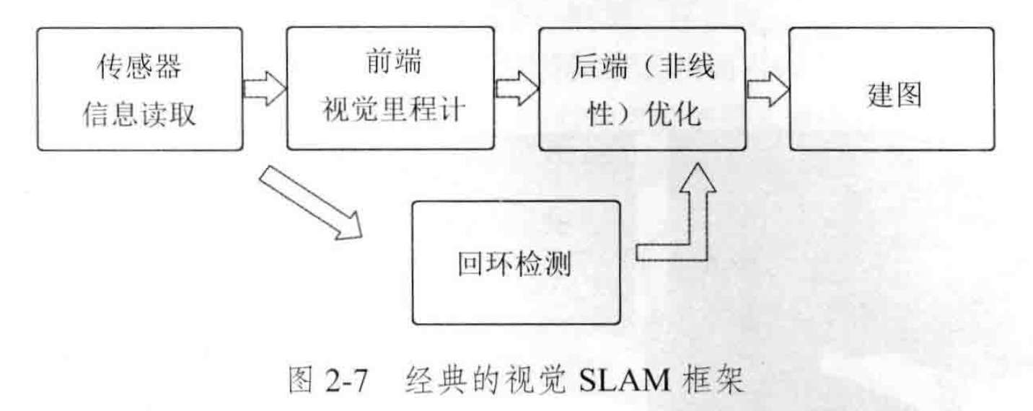
经典SLAM框架
运动过程记录
局部地图记录
优化，减小误差
数据读取和预处理
是否回到原位置

Slide 4
传感器：信息读取
相机图像信息的读取和预处理；机器人运动传感器的信息读取与同步
Input：传感器输入
Output：图像、运动数据；时间戳

Slide 5
前端：视觉里程计
估算相邻图像间运动
Input：时间上相邻（连续）的图像；时间戳
Output：相机相对位姿变化；进而得到运动轨迹；局部地图
出现累积漂移

Slide 6
回环检测
判断机器人是否到达过先前的位置
Input：当前图像、先前图像；全局地图（局部地图构建？）
Output：图像相似度；位姿约束关系

Slide 7
后端（非线性）优化
接受不同时刻视觉里程计测量的相机位姿以及回环检测的信息，进行优化，得到全局一致的轨迹和地图
Input：视觉里程计输出（相机位姿、约束）；回环检测输出（约束关系）
Output：全局一致的轨迹和地图
图：仅供机器使用

Slide 8
建图
根据估计的轨迹，建立与任务要求对应的地图
Input：优化后相机位姿；图像数据；
Output：任务对应的地图

Slide 9
误差（准确度）、噪声（精密度）
误差：
视觉里程计在“估计运动”时的误差（漂移）；特征误匹配
后端受异常值干扰，导致地图错误
噪声：
传感器噪声（图像、运动传感器）
（要滤波）

Slide 10
地图
度量地图：精确地表示地图中物体的位置关系
稠密/稀疏地图，二维/三维度量地图
拓扑地图：强调地图元素间的关系
考虑连通性，去除细节

Slide 11
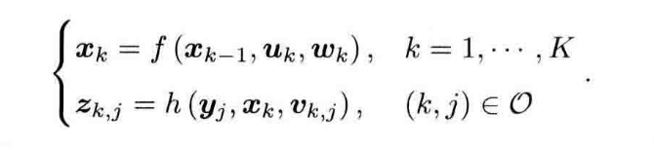
SLAM数学建模
运动方程/观测方程
已知运动测量的读数u、传感器读数z
求解位姿x、图像y
SLAM问题：状态估计问题——根据带有噪声的测量数据，估计内部的、隐藏状态的变量

Slide 12
3

